Slide 1
Visiting the Royal Villa a cura di Rossella Covelli, Maria Filomena De Gennaro e Ivana Grazia Maugeri CLASSI: 1D Plesso Ardigò 4A Plesso Rubinowicz 5A e 5B Plesso Raiberti

Slide 2
OBIETTIVI
OBIETTIVI DISCIPLINARI
Riconoscere e disegnare le diverse parti di una casa, gli arredi e individuare le differenze tra i vari tipi di casa
Utilizzare consapevolmente strumenti, tecniche e regole della rappresentazione visiva per una produzione creativa personale
Utilizzare le tecniche e i linguaggi, integrando più codici e facendo riferimento ad altre discipline
Saper descrivere un luogo del patrimonio ambientale, storicoartistico e museale del territorio
OBIETTIVI LINGUISTICI
Riconoscere i vocaboli relativi agli ambienti e agli arredi di una casa, gli aggettivi qualificativi: (es. big, small, huge, gigantic, modern, new, old, ancient, bright, dark)
Sapere descrivere per iscritto e oralmente le parti di una casa e gli arredi utilizzando i vocaboli appresi e le strutture
OBIETTIVI DIGITALI
Progettare e costruire i disegni e la descrizione orale della propria casa ideale, all’interno di una mappa sonora che permetta agli alunni di condividere quanto elaborato in seguito alla visita virtuale alla Villa Reale
OBIETTIVI TRASVERSALI
Lavorare in gruppo, progettare un disegno/modellino, condividere scelte e decisioni, acquisire senso di responsabilità, rispettare i diversi punti di vista, trovare soluzioni per superare le difficoltà.

Slide 3
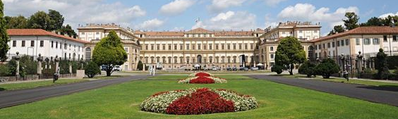
DESCRIZIONE
La villa reale è uno dei luoghi più importanti e rappresentativi della città di Monza dal punto di vista artistico e storico e conoscerla in maniera approfondita contribuisce ad arricchire la consapevolezza culturale e civica degli alunni. Le classi, alla scoperta degli ambienti di corte, hanno imparato a conoscere più da vicino la casa di un sovrano e della sua corte. Dopo aver fatto una visita virtuale, gli alunni hanno realizzato delle mappe sonore con i disegni della loro casa ideale, impreziosendoli con particolari personali.

Slide 4
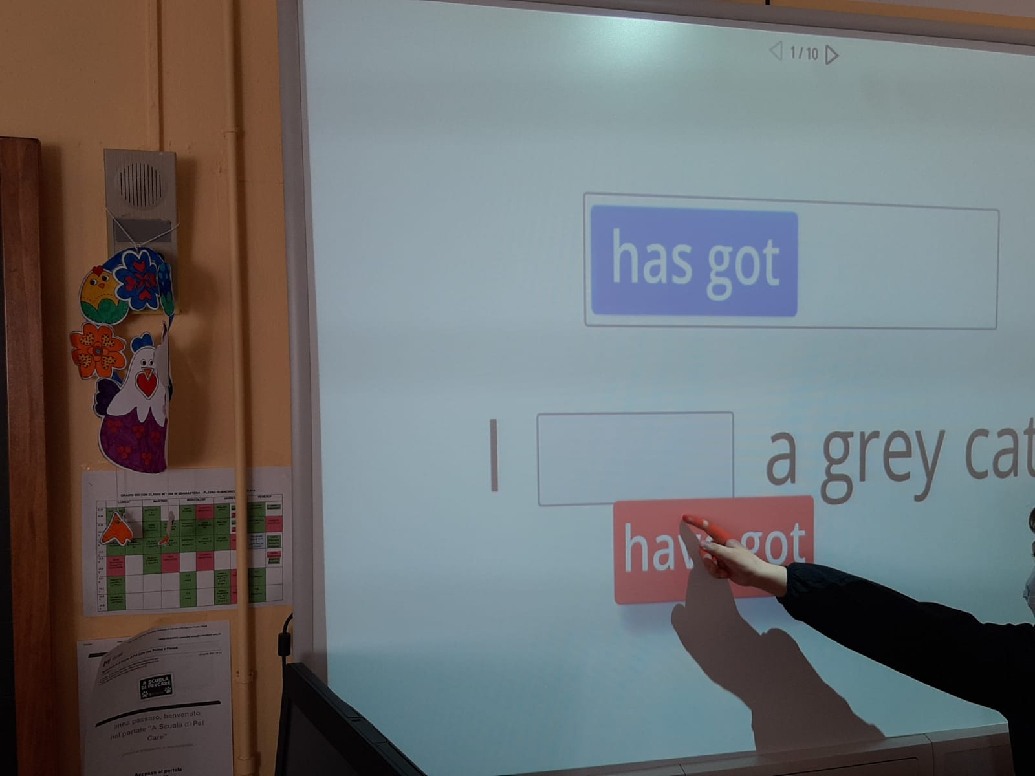
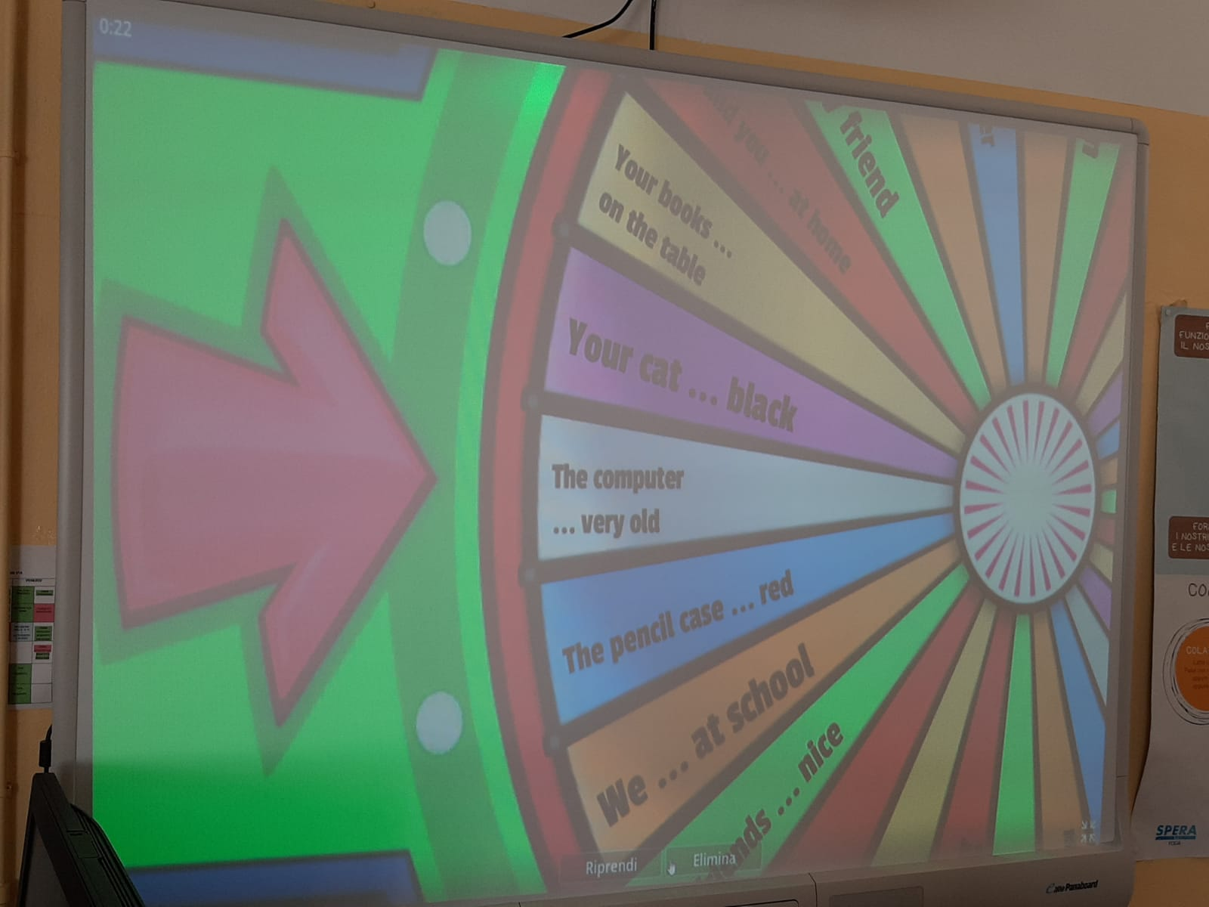
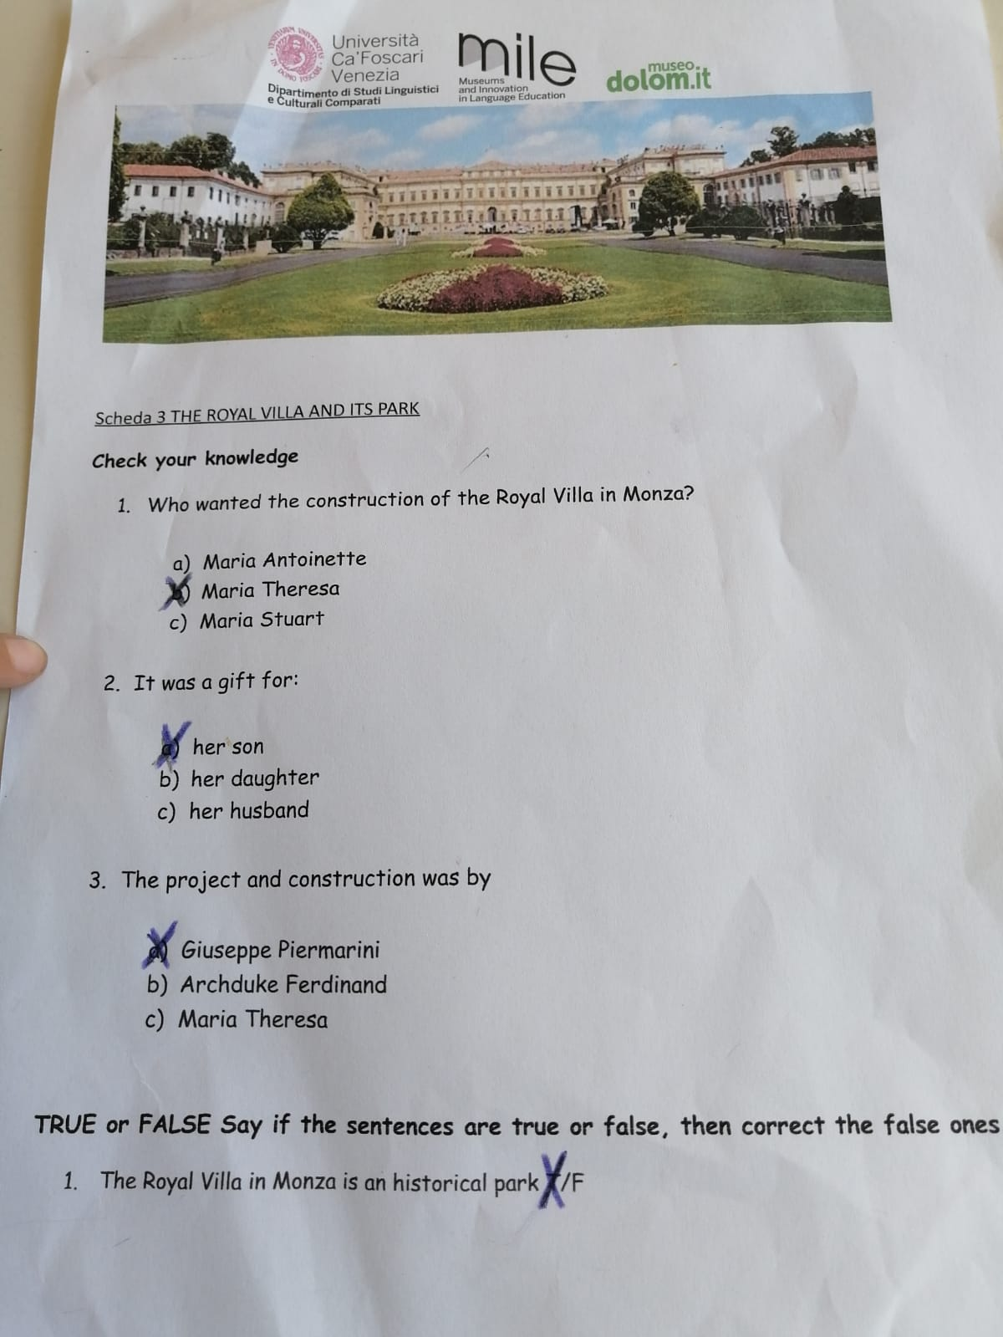
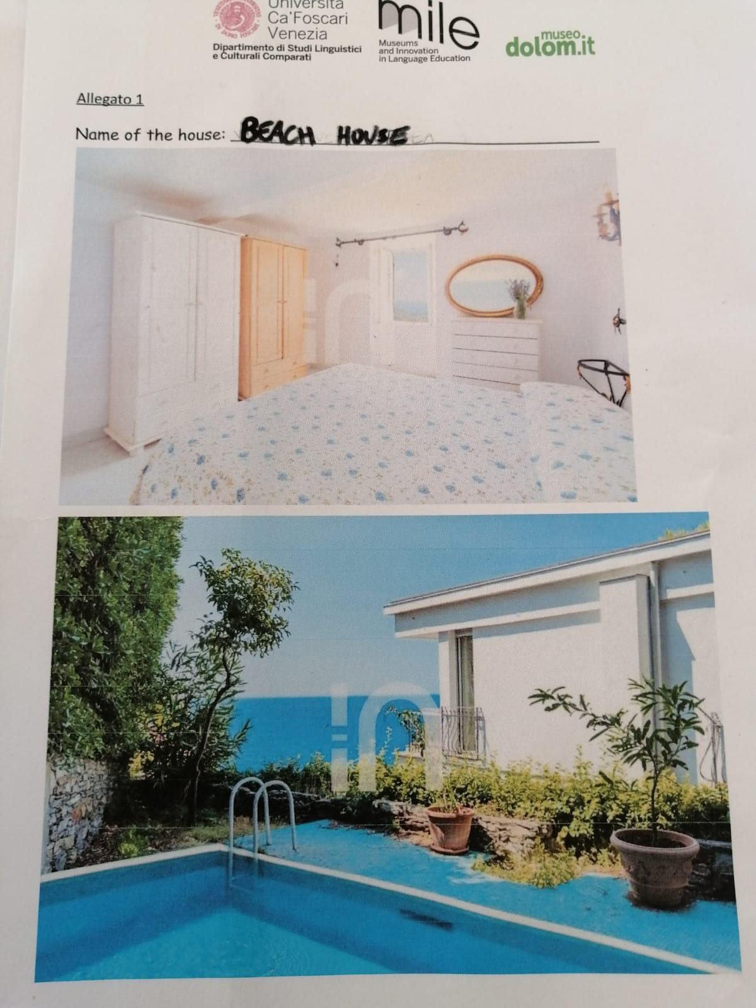
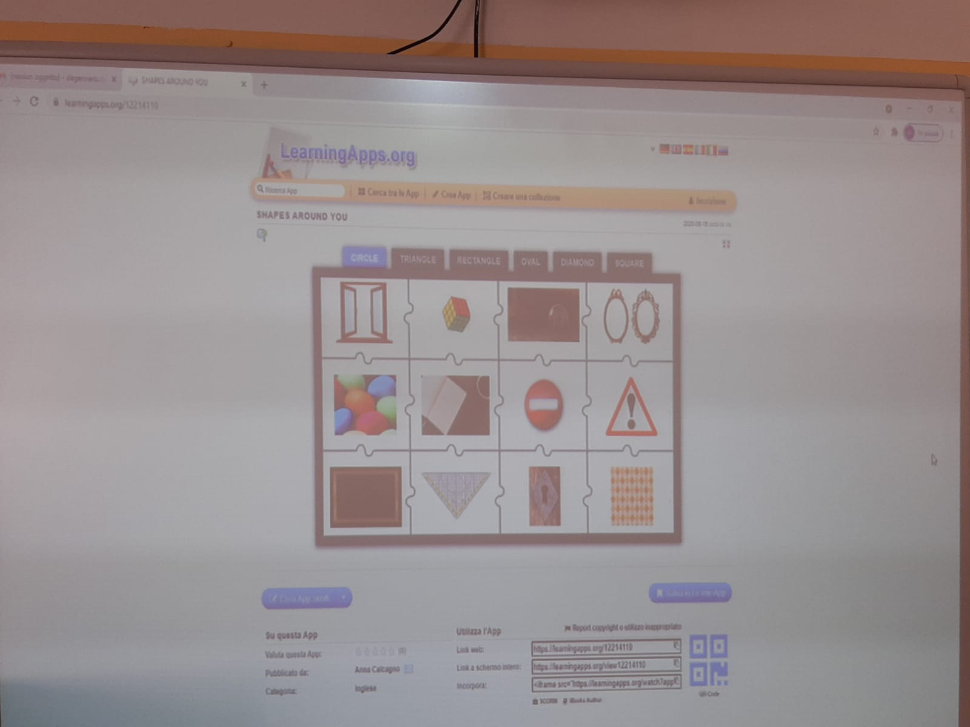
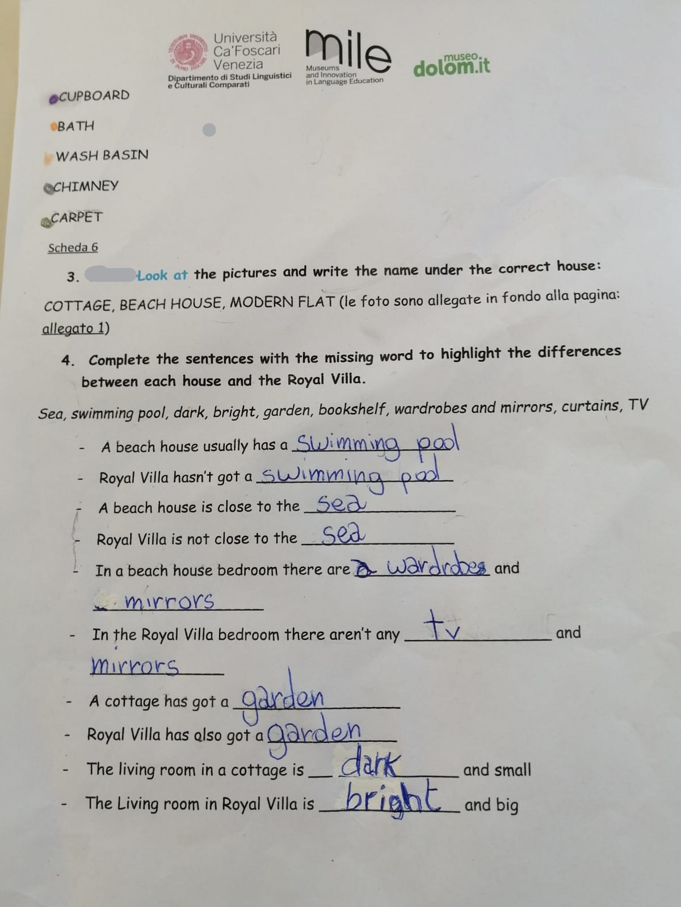
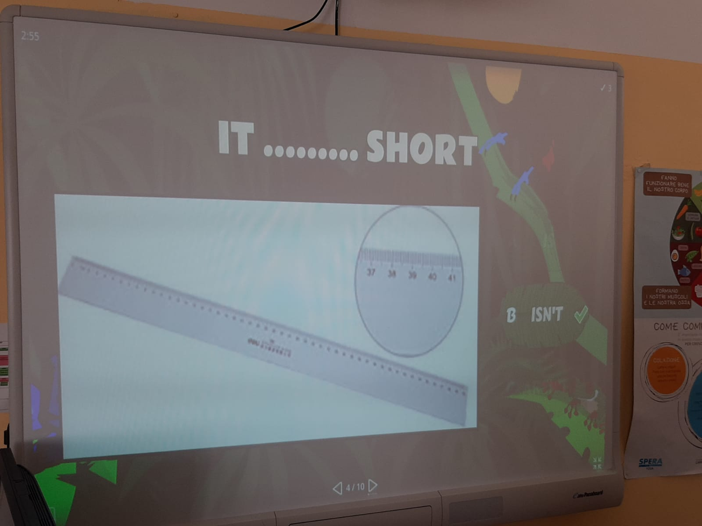
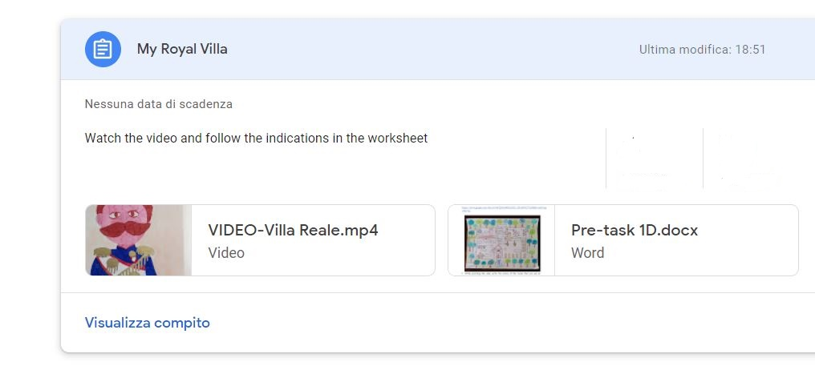
La nostra visita virtuale
e le attività svolte
https://drive.google.com/file/d/1nWI28voiMRCdCP1D_IBcVB4YOT5z4B8o/view

Slide 5
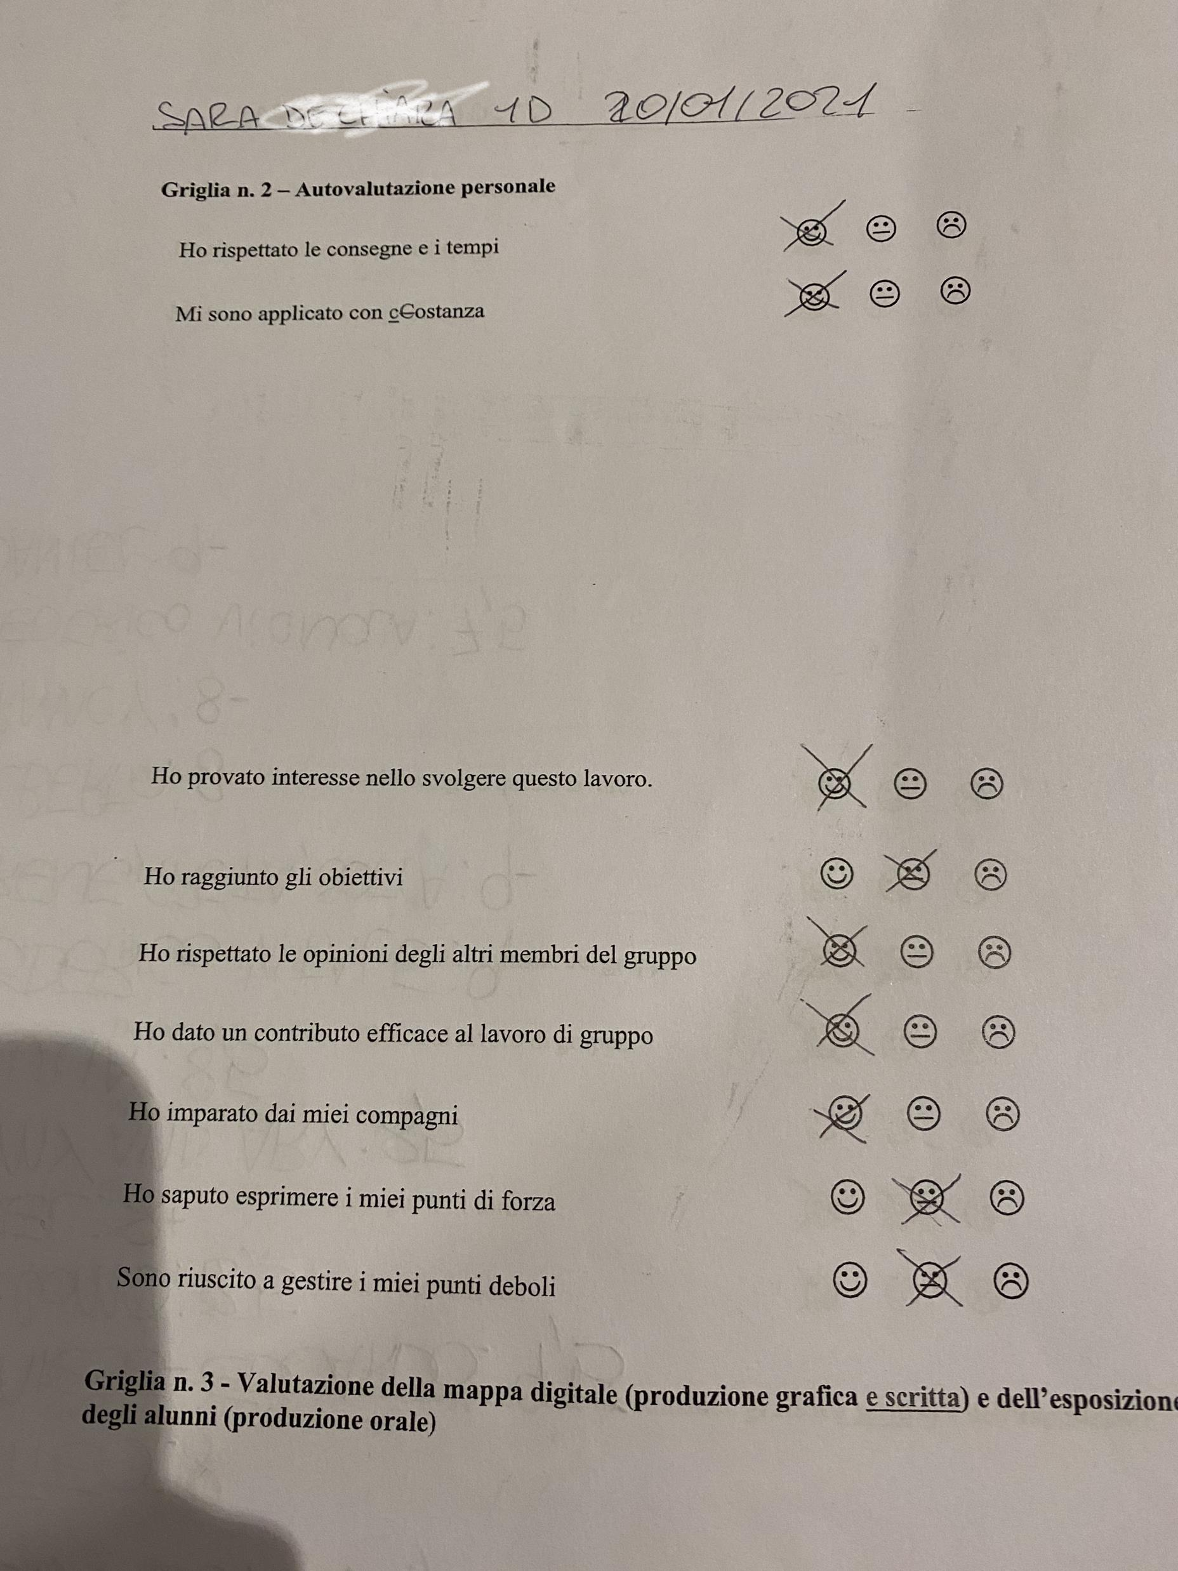
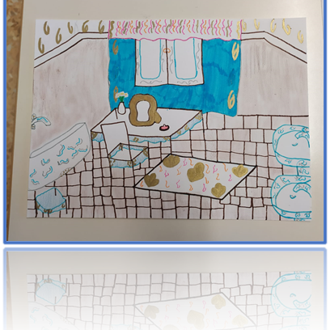
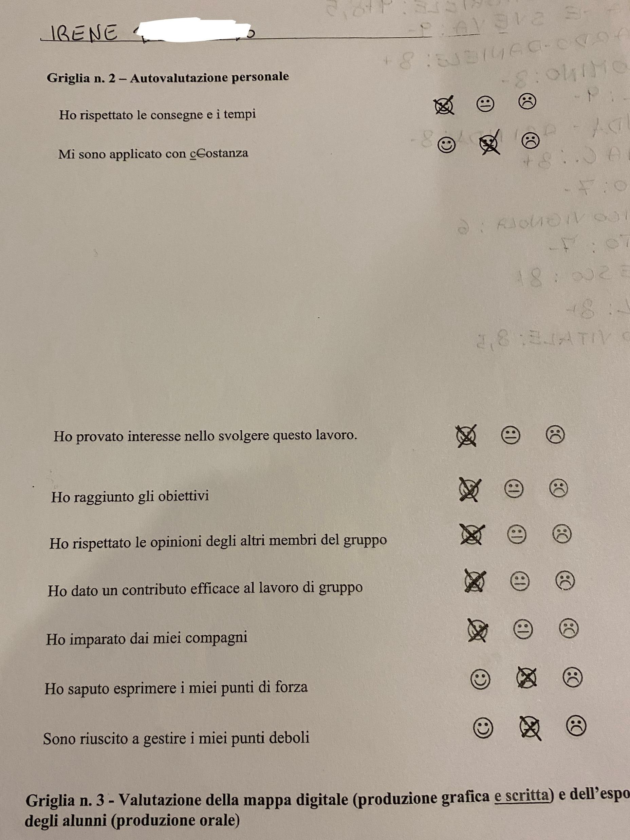
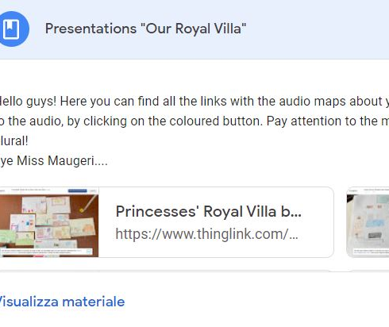
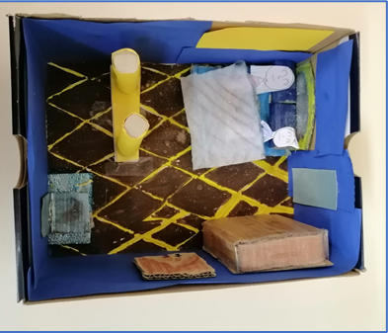
I Prodotti realizzati
dai ragazzi
https://www.thinglink.com/scene/1450892377613926402
https://www.thinglink.com/scene/1436375272797503490
https://www.thinglink.com/scene/1450911526251659266

Slide 6
PUNTI DI FORZA
Motivazione Naturale curiosità e voglia di scoperta Voglia di apprendere Collaborazione/ Interazione Socializzazione Inclusione Sviluppo delle varie competenze
(in particolare quelle digitali)

Slide 7
PUNTI DI DEBOLEZZA
La gestione di alcune parti del lavoro a distanza e la conseguente difficoltà nel mettere in pratica lo scaffolding.
La visita in presenza alla Villa e la possibilità di avere il supporto degli esperti avrebbe implementato e rafforzato il lavoro svolto.

